Slide 1

凱基證券分公司營業人員招募培育計畫

Slide 2
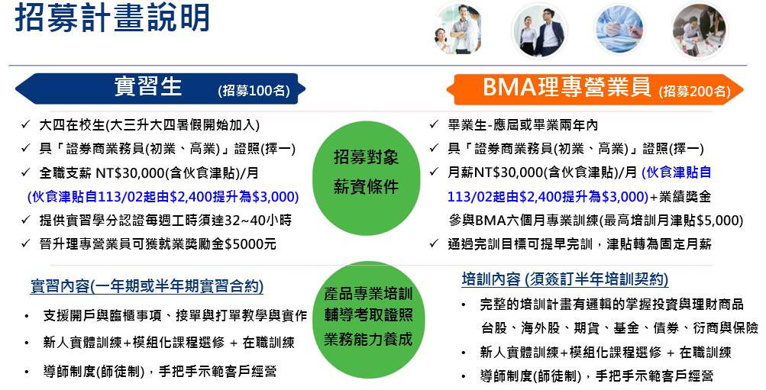

Slide 3
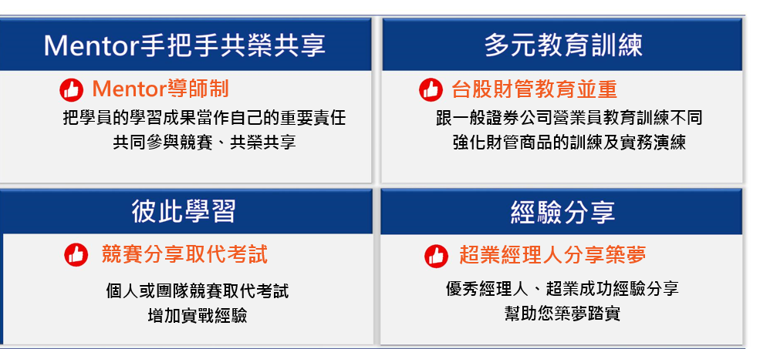
BMA的訓練核心

Slide 4
